Slide 1
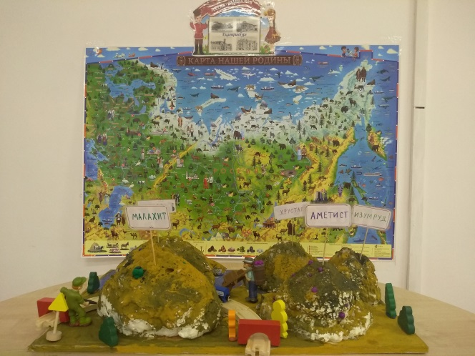
«Люблю Урал – мой край родной!»
Городской дистанционный фестиваль
«Люблю Урал – мой край родной!»
Номинация «Художественное творчество»
Тема «Земли секреты»
МБДОУ детский сад 202
Команда «Самоцветики»
Девиз :
Мы веселые Уральские друзья
Друг без друга нам нельзя
И девиз у нас простой
Друг за друга мы горой
Руководители:
Елагина Ольга Александровна воспитатель
Заирова Вера Васильевна воспитатель

Slide 2
Актуальность
Одна из задач дошкольного воспитания состоит в том, чтобы сделать процесс познания прошлого и настоящего нашей Родины и нашего края творческим, развивающим и интересным для ребенка.
Поэтому, наша команда в рамках Городского дистанционного фестиваля «Люблю Урал - мой край родной!» разработала и реализовала детско-родительский проект “Земли секреты»

Slide 3
Выбор темы «Земли секреты»
Уральская земля таит в себе много секретов, которые уже открыли.
Мы можем их видеть удивляться и гордиться нашим любимым краем.
Но все ли секреты открыты?
Сделать новые открытия предстоит нам и мы к этому готовы!

Slide 4
Характеристика проекта
Участники: | дети, педагоги, родители
Тип проекта: | исследовательско - творческий
Возраст: | дети пятого года жизни
Масштаб проекта: | кратковременный (22.09-22.10.2021г.)
Вид проекта: | групповой

Slide 5
Проблема
Педагог: поверхностные знания детей о богатстве родного края, о месторождениях и добычи разных драгоценных камней на территории Урала
Дети: хотят играть в игру в группе добывать драгоценные камни, нам нужно создать макет, который поможет детям играть в такую игру

Slide 6
Цель проекта
ПЕДАГОГА: познакомить детей с историй родного края, особенностями развития горного дела, добычи драгоценных камней. Развить навыки целеполагания, планирования совместной деятельности со сверстниками, в процессе работы над проектом
Детей: создать макета «Земли секреты»

Slide 7
Задачи проекта
Реализовать проект «Земли сектеты»
Приобщить родителей к проекту, как участников (помощь в подборе различных материалов) и как зрителей посмотреть итоговый ролик (создание макета)
Создать макет
Формировать интерес к истории родного края
Расширить кругозор детей на основе материала, доступного их пониманию
Учить видеть красоту и богатств земли уральской
Воспитывать у детей любовь к Родине, родному краю

Slide 8
Планируемый результат
Сформированы представление о месторождениях нашего края, о производстве и обработке драгоценных камей о развитии горного дела на Урале
Создание детьми макета “Земли секреты” из строительной пены, гуаши, пластилина

Slide 9
Описание проекта 1 этап постановка проблемы
В группу пришла девочка Арина и у нее были одеты мамины бусы из малахита, Женя спросил, что это за бусы? Воспитатель поддержала разговор, и спросил детей, кто знает из, какого камня сделаны бусы? А где добывают такие красивые камни? Дети спрашивали, а как произошли камни, и какие бывают камни? Педагог уточнил, что дети знают о камнях? Спросил, как можно узнать? Что будем делать? Помог сформулировать проблему. (Дети захотели, как горняки добывать драгоценные камни). Как можно играть в горняков в группе? (создать макет своими руками)

Slide 10
2 этап определение цели, замысел
Педагог спрашивает детей, как в группе можно играть в добычу драгоценных камней, что для этого нужно (решить из чего можно сделать макет, нужно узнать, какие камни есть на Урале, как их можно добывать, что из них потом можно делать)
Спрашиваем, как мы это можем узнать (дети предлагают прочитать, посмотреть в интернете, спросить у взрослых)
Совместно формулируем цель сделать макет «Земли секреты» для игры в горняков

Slide 11
3 этап планирование
Что нам понадобиться для создания макета? педагог записывает, как мы будем создавать макет (записывает предложения детей и предлагает сам)
Узнать, какие горы есть на Урале (рассмотреть и прочитать книги об Уральских горах, познакомиться с произведениями Бажова, посмотреть мультфильмы)
Какие камни там добывают (Настольная игра «Самоцветы Урала», знакомство с картотекой самоцветов, с уральским фольклором, выставка камней)
Как происходит процесс добычи СРИ на улице «Добыча полезных камней», лепка малахитовых бус
Из каких материалов можно создать сам макет (строительная пена, гуашь, пластилин, мелкие игрушки)
Помощь родителей в приобретении материалов (строительной пены) и в создании выставки камней

Slide 12
Думаем как сделать макет (педагог записывает предложения детей, из каких материалов с кем, зарисовывает напротив картинки ребенка маркировка кровати, которую он знает, нарисовать, то, что он предложил. Например, горы сделать из строительной пены, раскрасить макет красками, из пластилина сделать драгоценные камни. Этот план оформляется педагогом на листе бумаги А4 и для детей и для родителей (это нужно для информирования родителей). Фотография плана отправляется в родительскую группу,: делается короткая видео запись, в которой объясняется, что это за проект, для чего он нужен и какая помощь нужна от родителей.
Далее в течении всей работы план перед глазами детей и он видят, что уже сделали, а что еще нужно сделать

Slide 13
4 этап реализация проекта
Дети познакомились с произведениями Бажова «Каменный цветок» «Серебряное копытце», «Огневушка Поскакушка»
Посмотрели мультфильм «Каменный цветок»
Познакомились с фольклором Урала, рассмотрели картинки Уральских камней и мест их добычи, научились играть в игру «Самоцветы Урала»
Лепили бусы смешивая пластилин добиваясь эффекта камня малахита
Играли в СРИ «Добыча драгоценных камней» познакомились с профессиями горного дела
Играли в игру на развитие речи «Ярче солнышко свети»
С помощью родителей организовали выставку камней, познакомили других детей с названием самых ценных камней Урала
Выбрали материалы для создания макета
С помощью педагогов создали макет «Земли секреты»
Презентовали его в видеоролике созданном педагогами

Slide 14
5 этап анализ результатов
Особенность этого этапа для детей – это то, что они живут этой ситуацией. Они создают макет, который помогает им в среде группы играть в горняков добывать драгоценные камни они интересно проживают эту историю, решаем возникшую проблему, учимся планировать свою работу и можем показать другим детям и взрослым свой результат. Всю проделанную работу показываем родителям, как видеоотчет о проекте. Родители видят результат своей совместной работы с детьми.

Slide 15
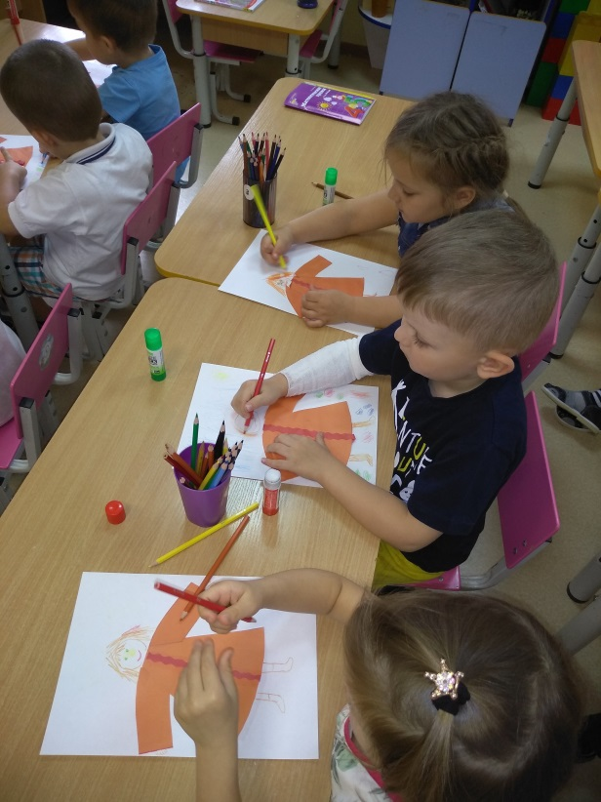
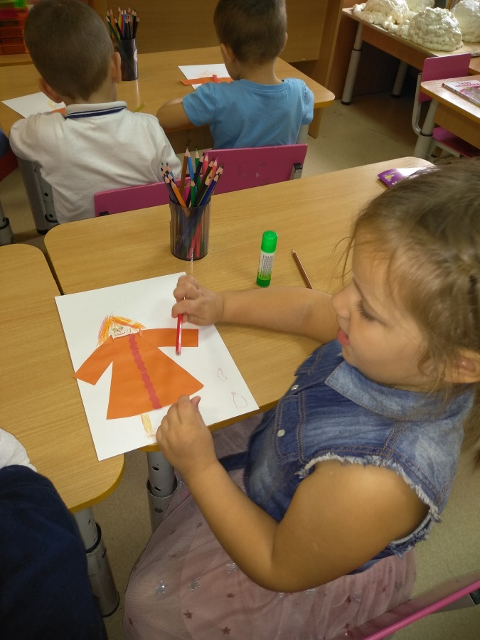
Дети познакомились с произведениями П.П.Бажова «Серебряное копытце», «Огневушка Поскакушка»

Slide 16
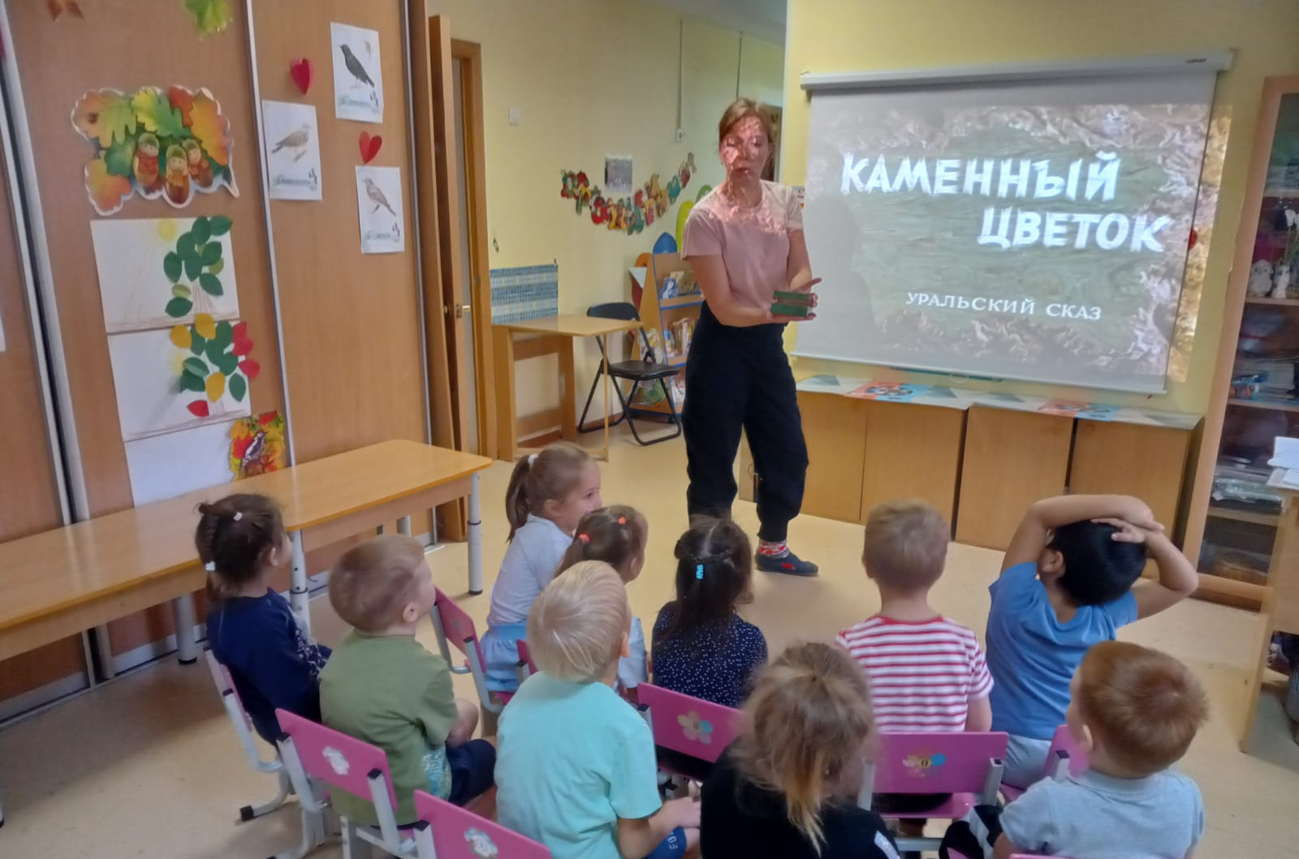
Дети посмотрели мультфильм по сказам Бажова «Каменный цветок»

Slide 17
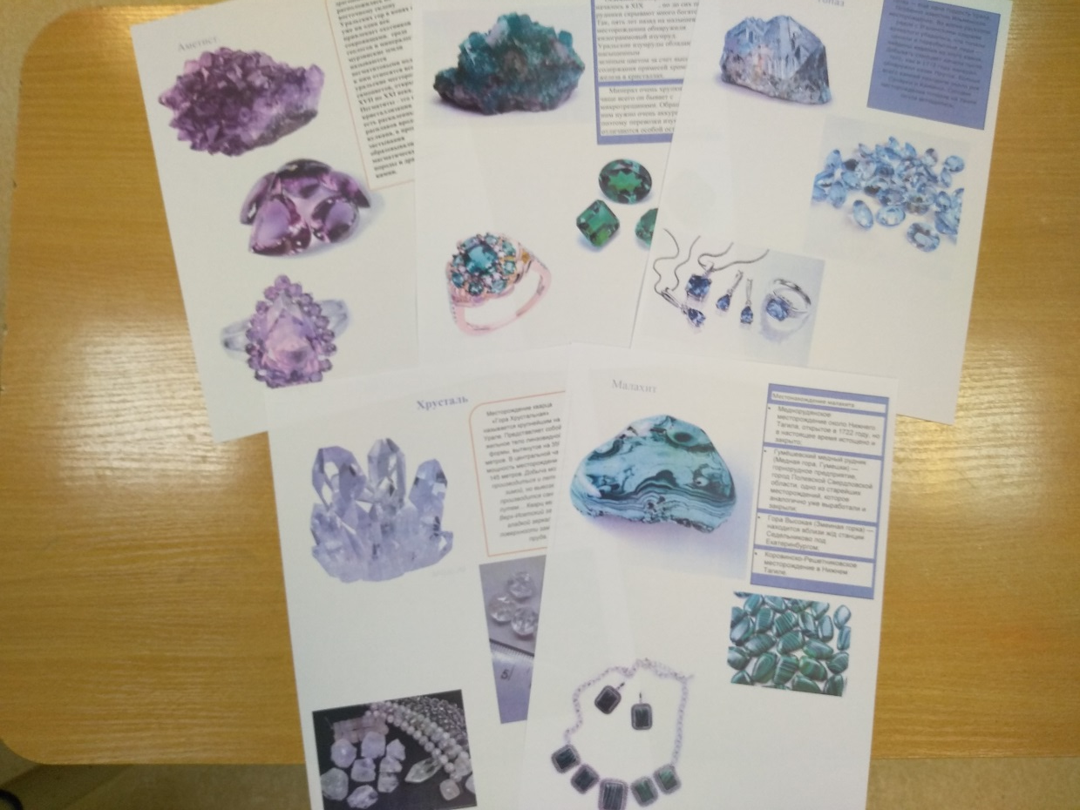
Рассмотрели картинки Уральских камней и мест их добычи

Slide 18
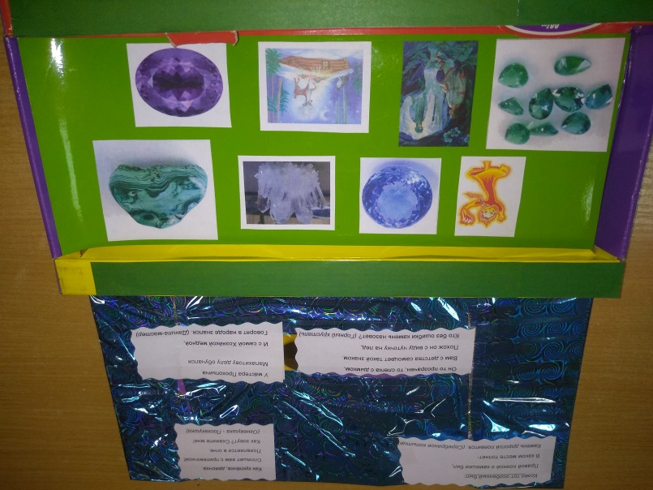
Играли в настольную игру «Самоцветы Урала»

Slide 19
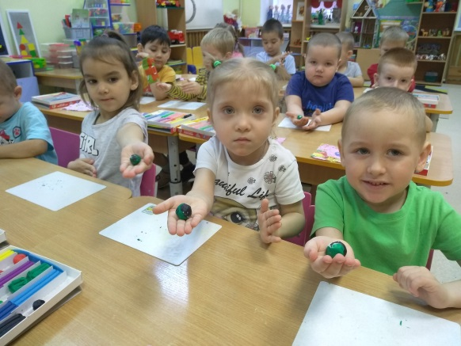
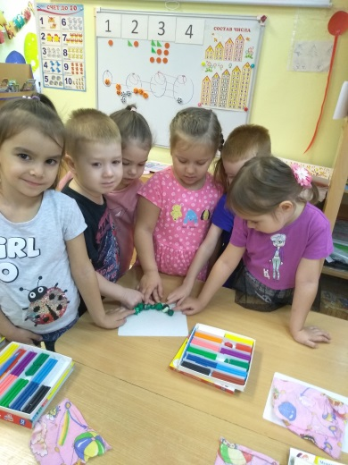
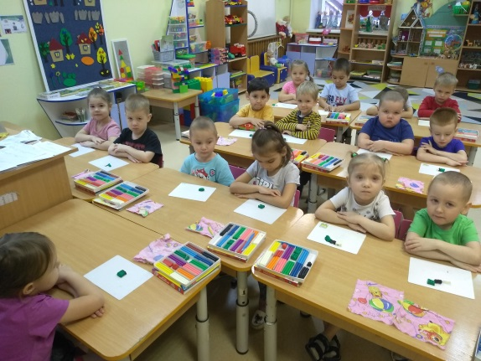
Лепили бусы, смешивая пластилин и добиваясь эффекта камня малахита

Slide 20
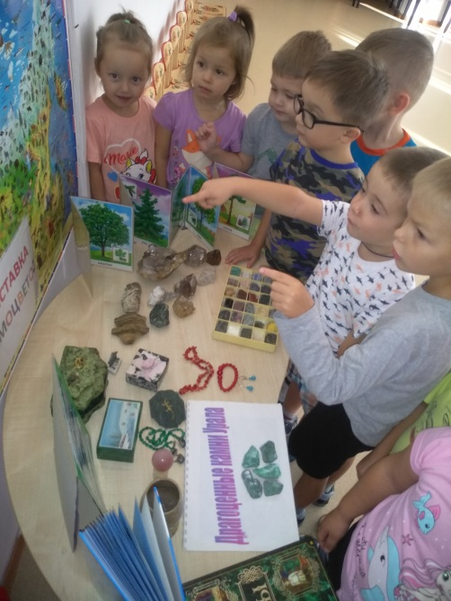
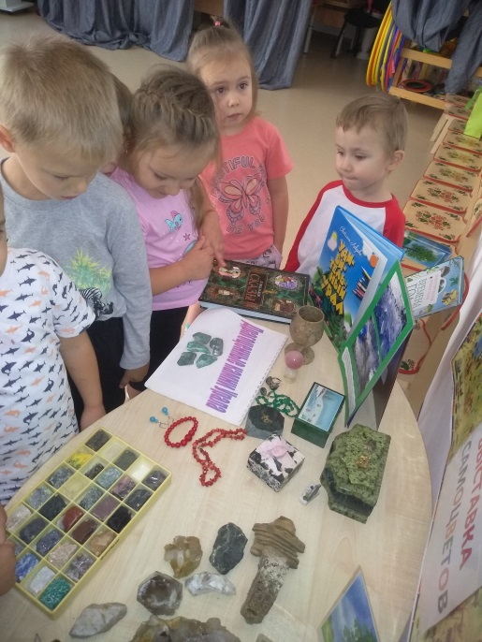
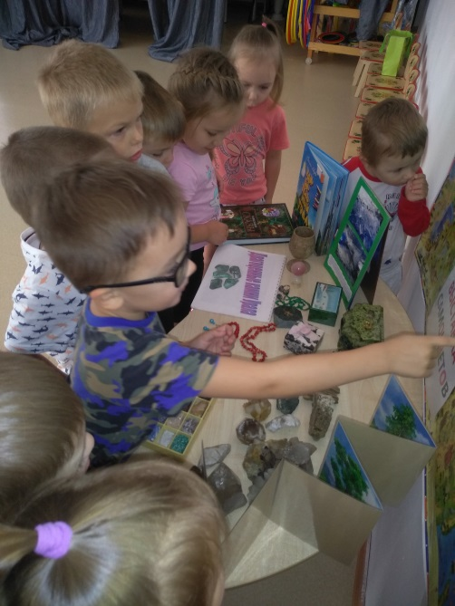
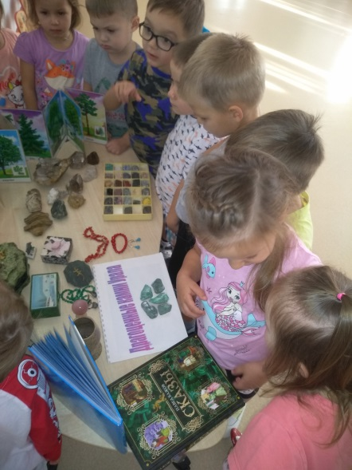
Выставка

Slide 21
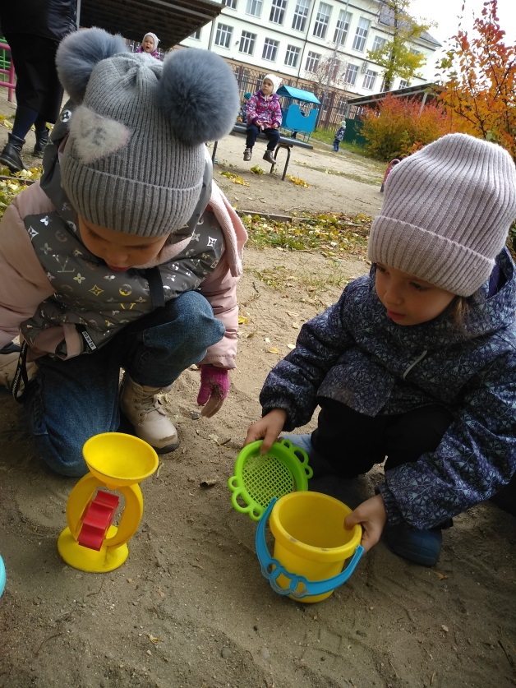
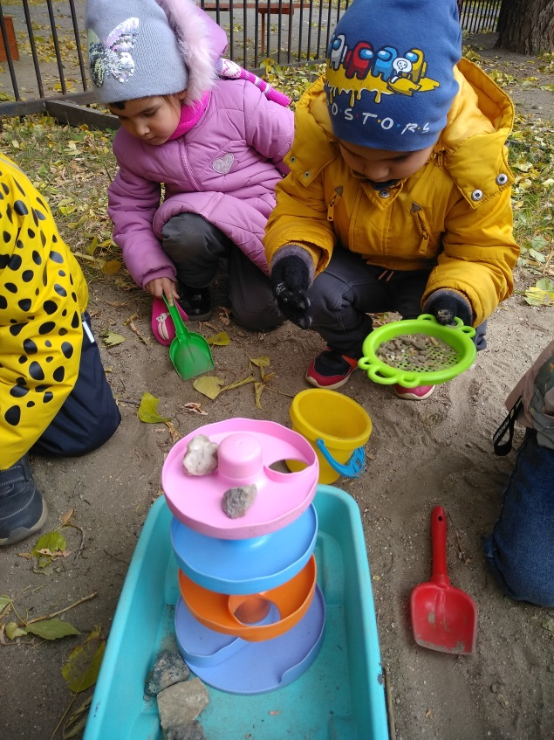
Игры «Добыча драгоценных камней»

Slide 22
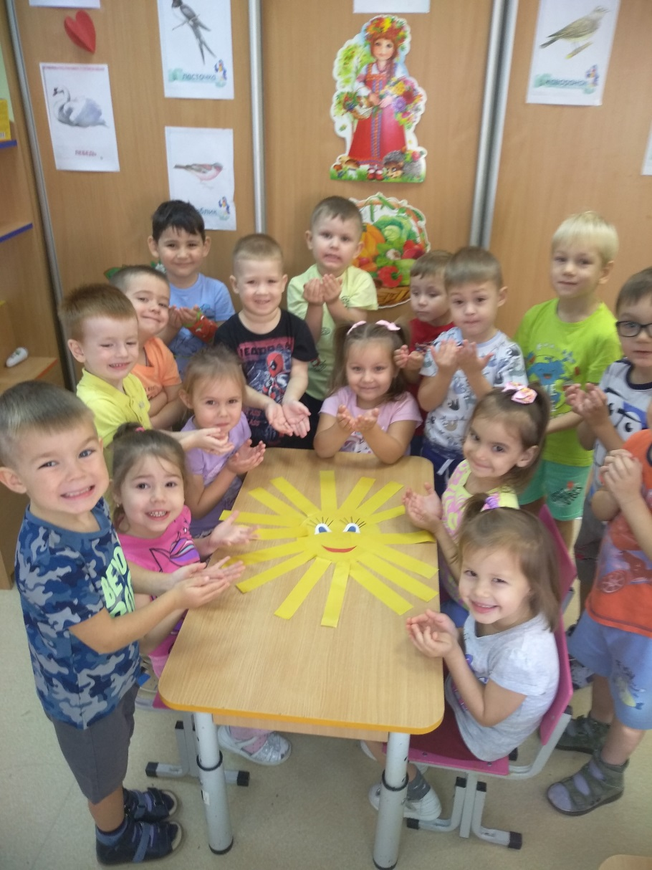
Играли в игру на развитие речи «Ярче, солнышко, свети»

Slide 23
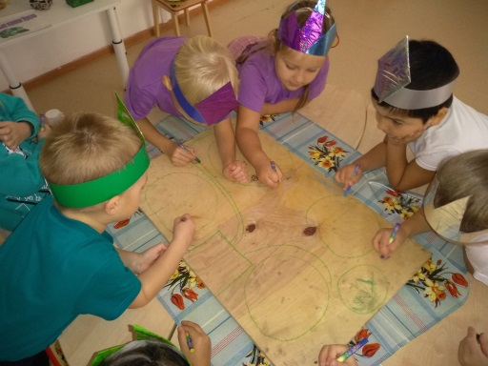
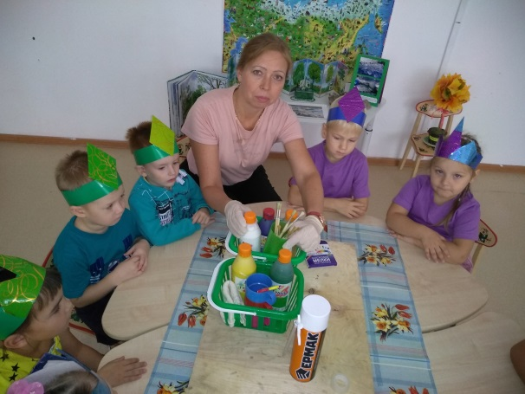
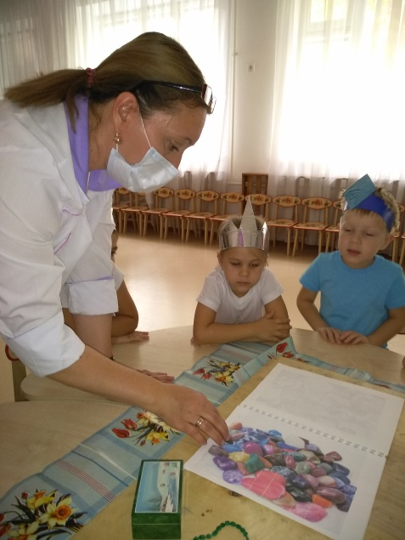
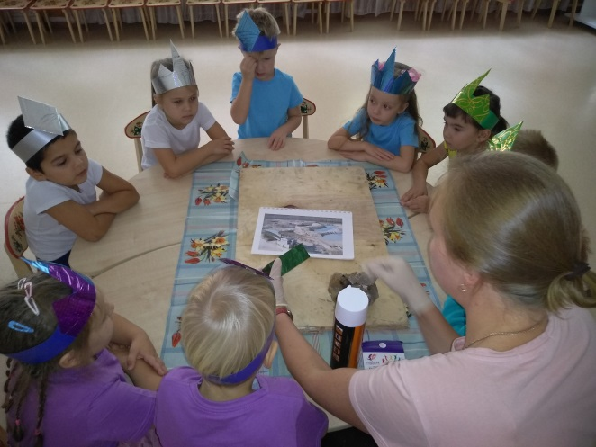
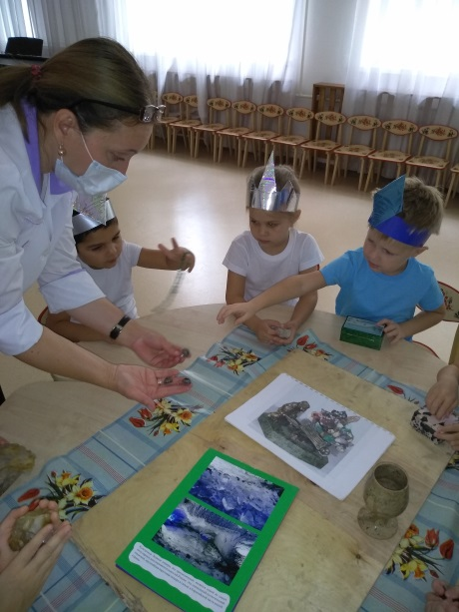
Выбрали материалы для создания макета

Slide 24
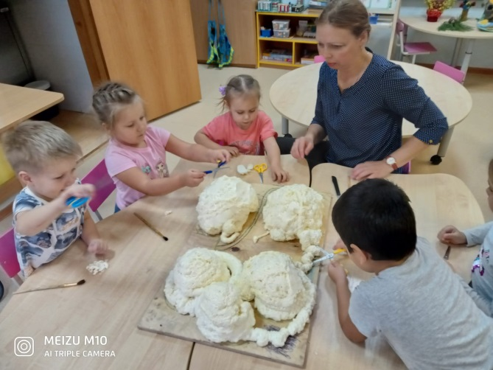
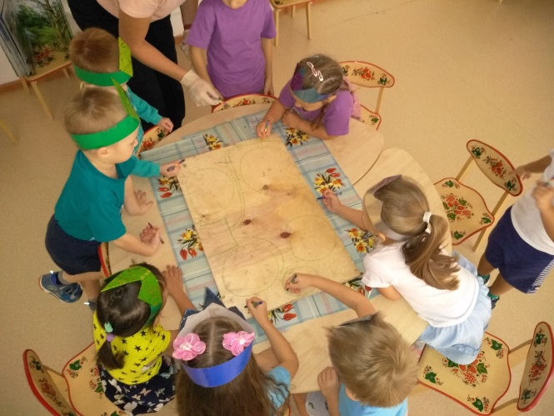
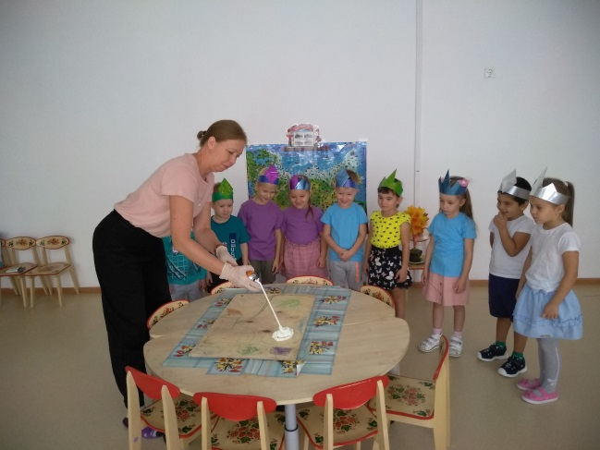
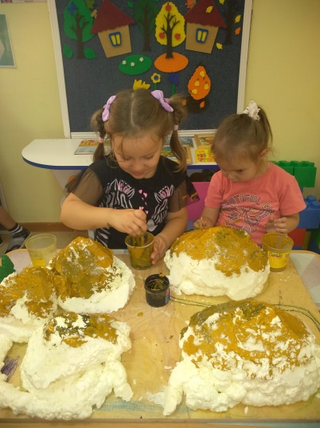
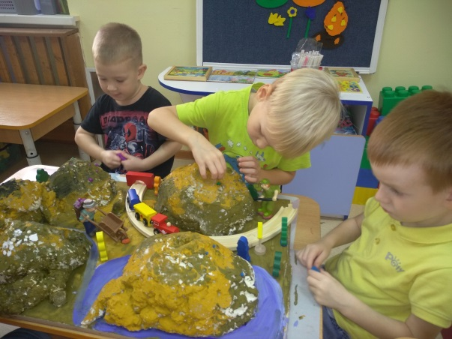
С помощью педагогов создали макет «Земли секреты»

Slide 25
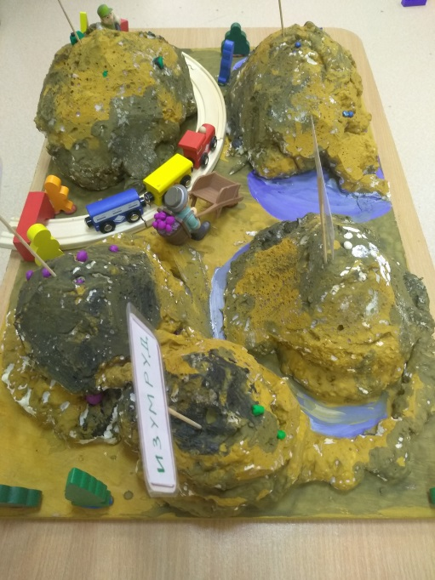
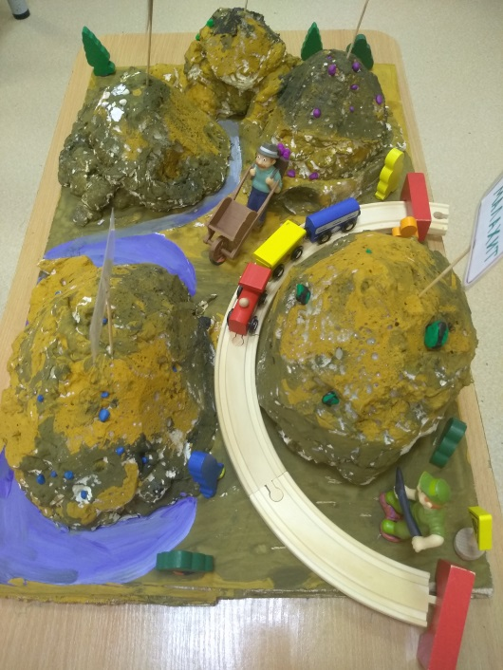
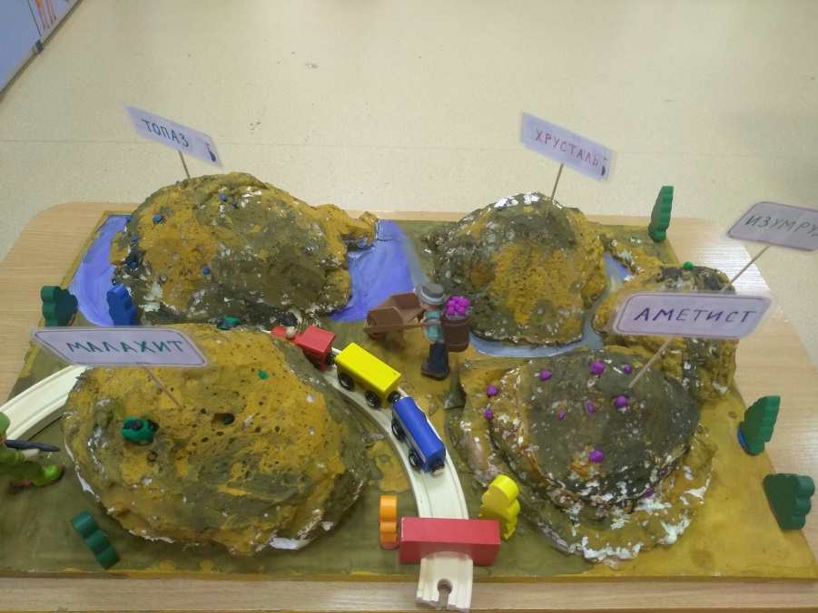

Slide 26
Таким образом, реализуя проект, педагоги:
- познакомили детей с историей родного края, особенностями развития горного дела, добычи драгоценных камней
- способствовали развитию навыков целеполагания и планирования в совместной деятельности со сверстниками, а также в процессе работы над проектом.
Дети интересно реализовали свою задумку и создали макет «Земли секреты»

Slide 27
Педагоги ничего не усложняли при реализации проекта. Совместно с детьми выбирали, какой продукт получится, совместно планировали, путь по которому идут дети.
Все это сделано для того чтобы дети получили первые базовые навыки реализации проектов. Дети понимают, что может быть какой-то план, что мы можем по нему что-то делать и можем быть объединены каким-то общим делом.
В более старшем возрасте, такие проекты будут привычными для детей. И реализовывать их будет проще и интересней, как детям, так и родителям. У всех появляется опыт, и проекты смело можно будет усложнять.
Знания об истории развития горного дела на Урале стали для детей их личной интересной историей, что помогло создать небольшой уголок малой Родины, в котором можно играть и делиться знаниями с другими детьми

